Slide 1
第五章：守恒量与对称性
力学量随时间的变化——守恒量
Virial定理
Ehrenfest 定理
守恒量与对称性

Slide 2
能量量子化
波动方程
傅立叶分解
统计诠释
测量，平均值
态叠加原理
定态，能量本征态，
能量本征值
物质波
驻波条件
矩阵力学
对易关系
不确定性关系
算符，对易关系
厄米算符——可观测量
力学量随时间变化
量子态的含时演化

Slide 3
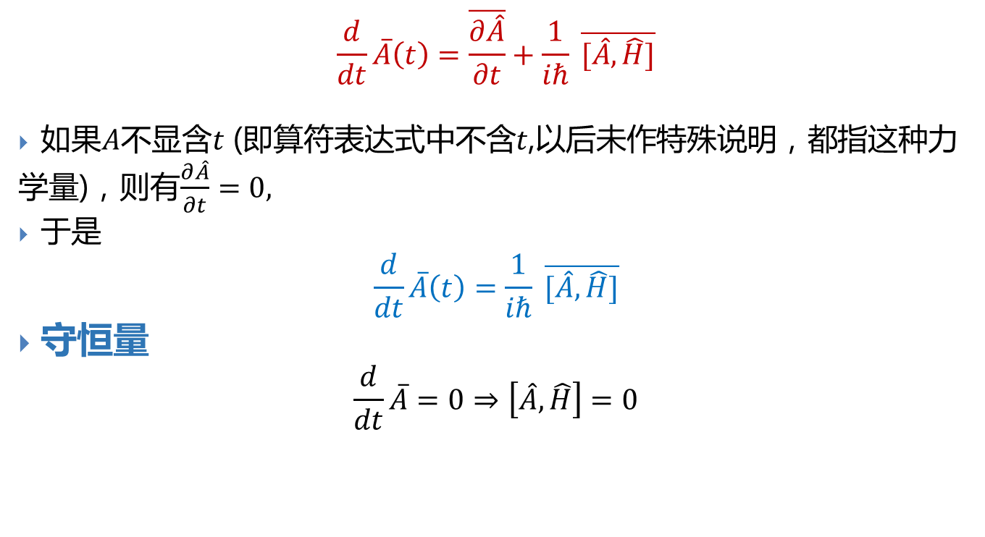
力学量平均值随时间的变化
$$\frac{d}{dt}\overline{A}\left(t\right)=\overline{\frac{∂\hat{A}}{∂t}}+\frac{1}{iℏ} \overline{[\hat{A},\hat{H}]}$$
如果$A$不显含$t$ (即算符表达式中不含$t$,以后未作特殊说明，都指这种力学量)，则有$\frac{∂\hat{A}}{∂t}=0,$
于是
$$\frac{d}{dt}\overline{A}\left(t\right)=\frac{1}{iℏ} \overline{[\hat{A},\hat{H}]}$$
守恒量
$$\frac{d}{dt}\overline{A}=0⇒\left[\hat{A},\hat{H}\right]=0$$

Slide 4
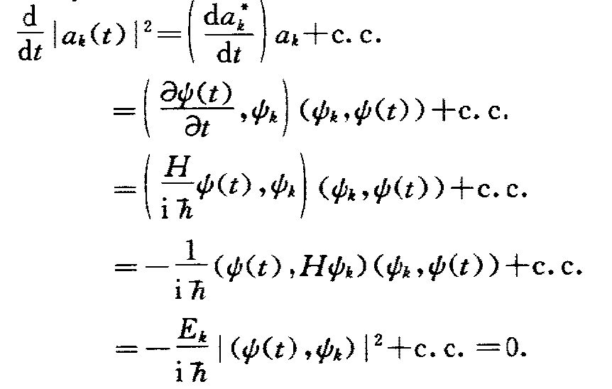

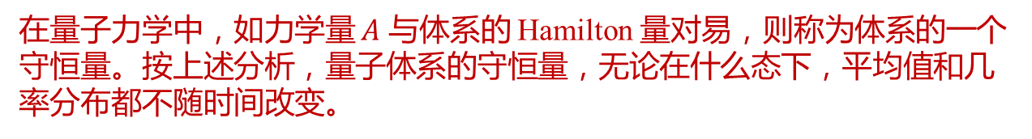
态叠加原理，对于任一量子态$ψ\left(t\right)$可以按照能量本征态 $ψ_{k}$ 做展开
$ψ\left(t\right)=\sum_{k}{a_{k}ψ_{k},}$
其中 $a_{k}=(ψ_{k},ψ(t))$，那么在 $ψ\left(t\right)$ 下测量 $A$可得 （注意，涉及到测量力学量，或者力学量平均值，一定是以在某个态下为前提，这两个概念都与量子态相关）
在量子力学中，如力学量 $A$ 与体系的 Hamilton 量对易，则称为体系的一个守恒量。按上述分析，量子体系的守恒量，无论在什么态下，平均值和几率分布都不随时间改变。

Slide 5
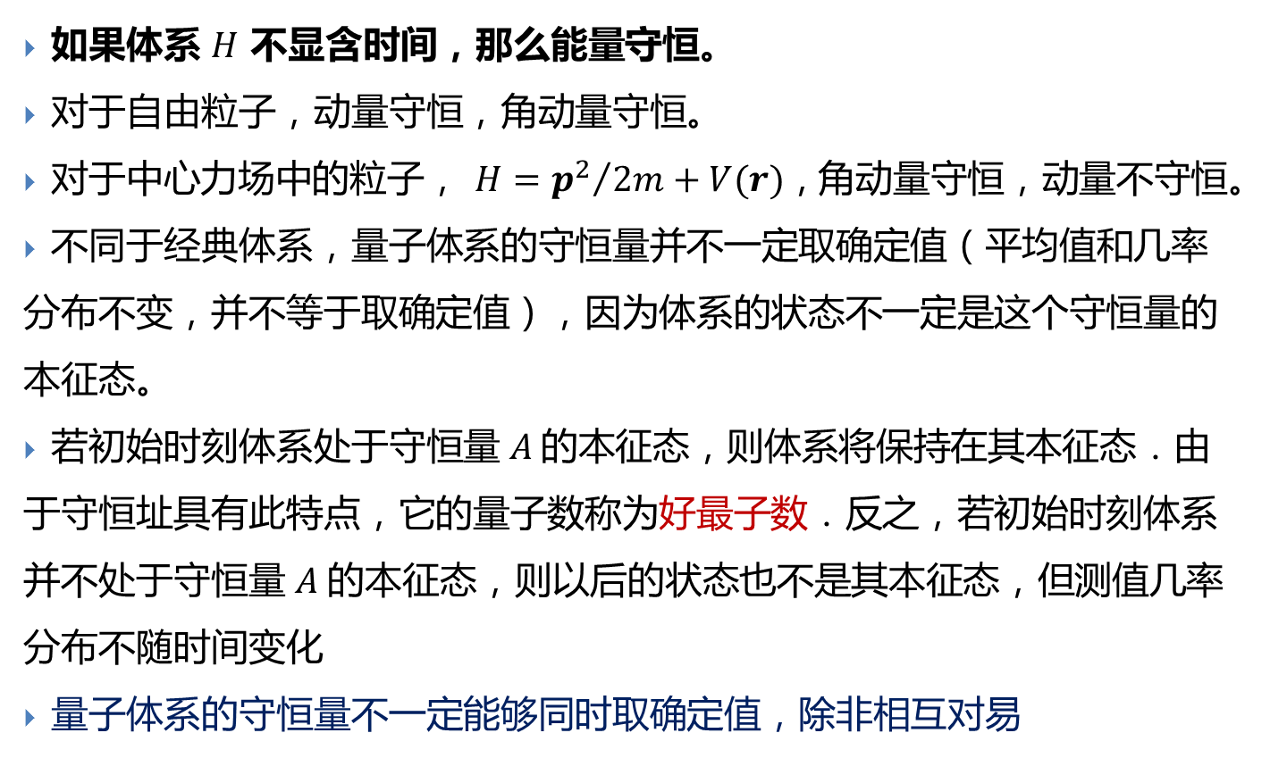
关于守恒量的讨论
如果体系 $H$ 不显含时间，那么能量守恒。
对于自由粒子，动量守恒，角动量守恒。
对于中心力场中的粒子，$H={p^{2}}/{2m}+V(r)$, 角动量守恒，动量不守恒。
不同于经典体系，量子体系的守恒量并不一定取确定值（平均值和几率分布不变，并不等于取确定值），因为体系的状态不一定是这个守恒量的本征态。
若初始时刻体系处于守恒量$A$的本征态，则体系将保持在其本征态．由于守恒址具有此特点，它的量子数称为好最子数．反之，若初始时刻体系并不处于守恒量 $A$的本征态，则以后的状态也不是其本征态，但测值几率分布不随时间变化
量子体系的守恒量不一定能够同时取确定值，除非相互对易

Slide 6
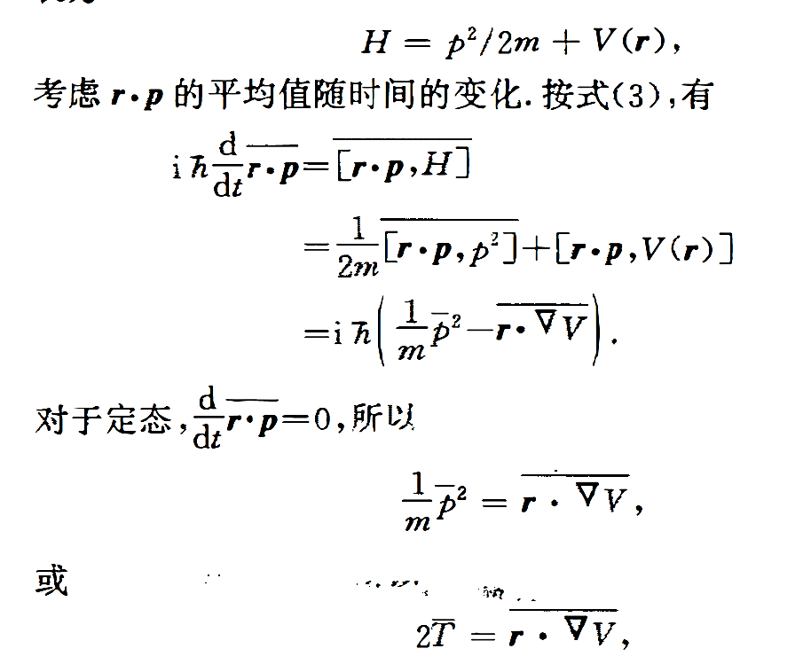
位力（virial）定理
设粒子处于势场V(r)中，Hamilton量表为

Slide 7
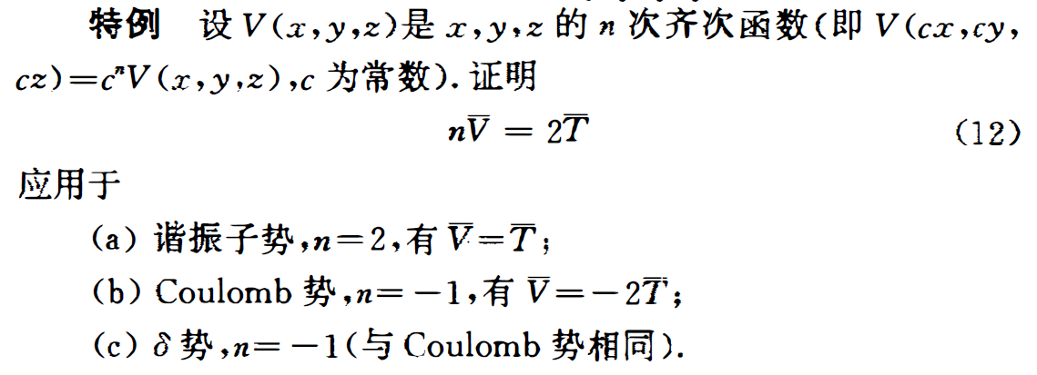

Slide 8
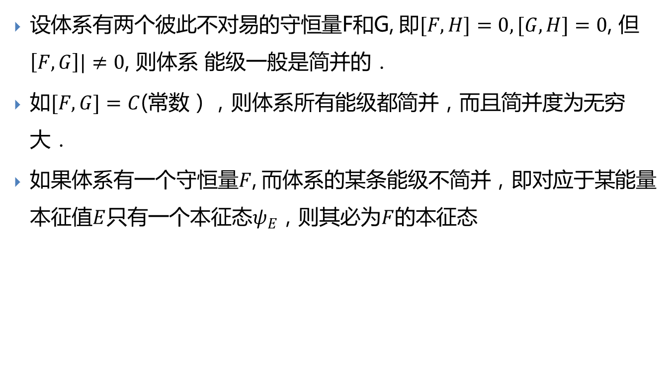
对易关系与简并
设体系有两个彼此不对易的守恒量F和G, 即$[F,H]=0, [G,H]=0$, 但$\left[F,G\right]|≠0$, 则体系 能级一般是简并的．
如$[F,G]=C$(常数），则体系所有能级都简并，而且简并度为无穷大．
如果体系有一个守恒量$F$, 而体系的某条能级不简并，即对应于某能量本征值$E$只有一个本征态$ψ_{E}$，则其必为$F$的本征态

Slide 9
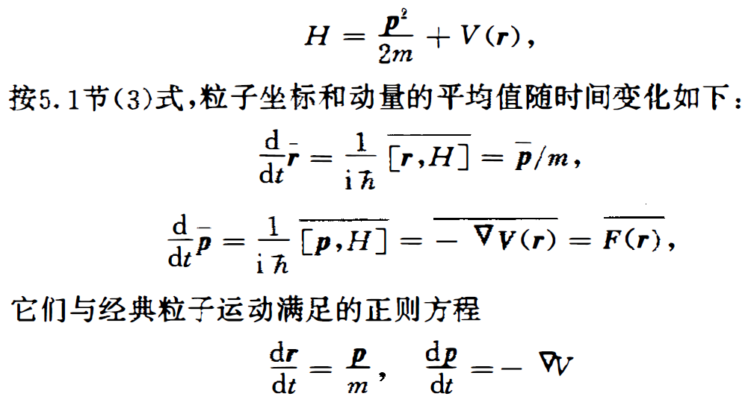
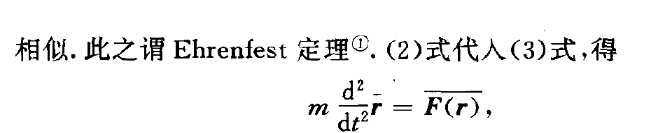
Ehrenfest定理

Slide 10

Feynman-Hellmann 定理
若$λ$是$\hat{H}$中的一个参数，则对其束缚态$ψ_{n}, E_{n}$而言，必有
$$\overline{\frac{∂\hat{H}}{∂t}}=\frac{∂E_{n}}{∂λ}$$

Slide 11
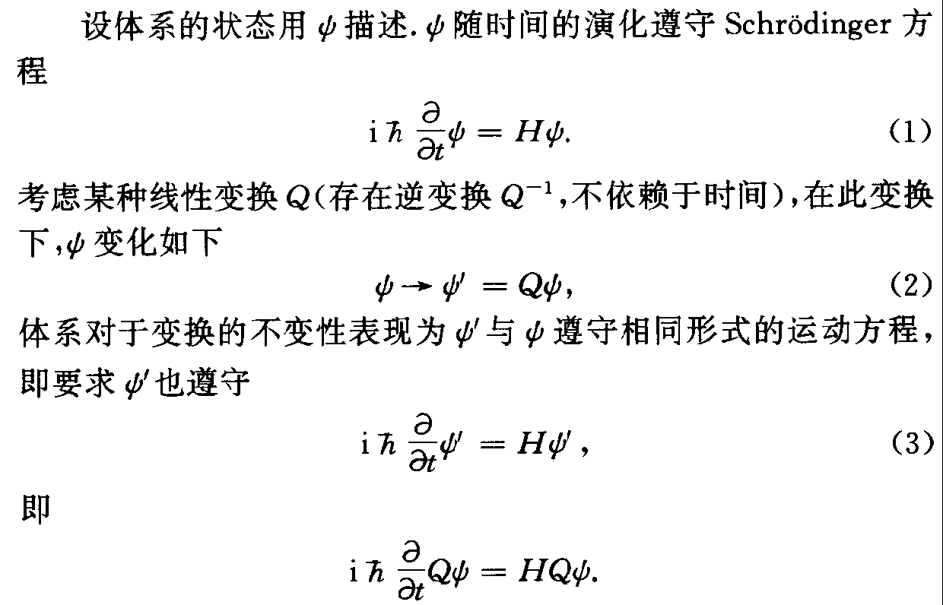
守恒量与对称性
利用对称性可以使问题大大简化，有时不用求解Schödinger方程仅利用对称性也能得到重要结论。

Slide 12
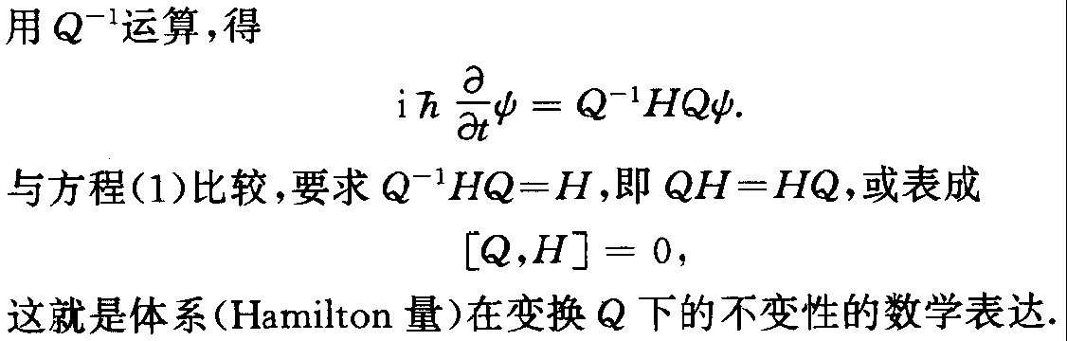
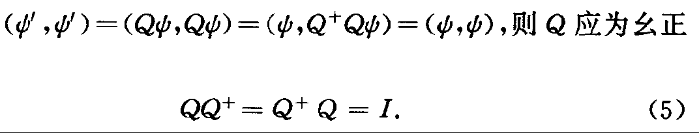
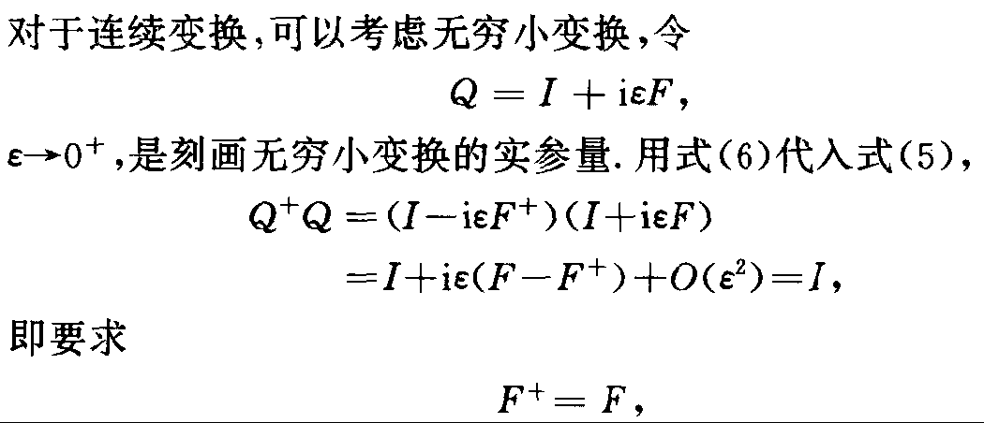

Slide 13
